Slide 1


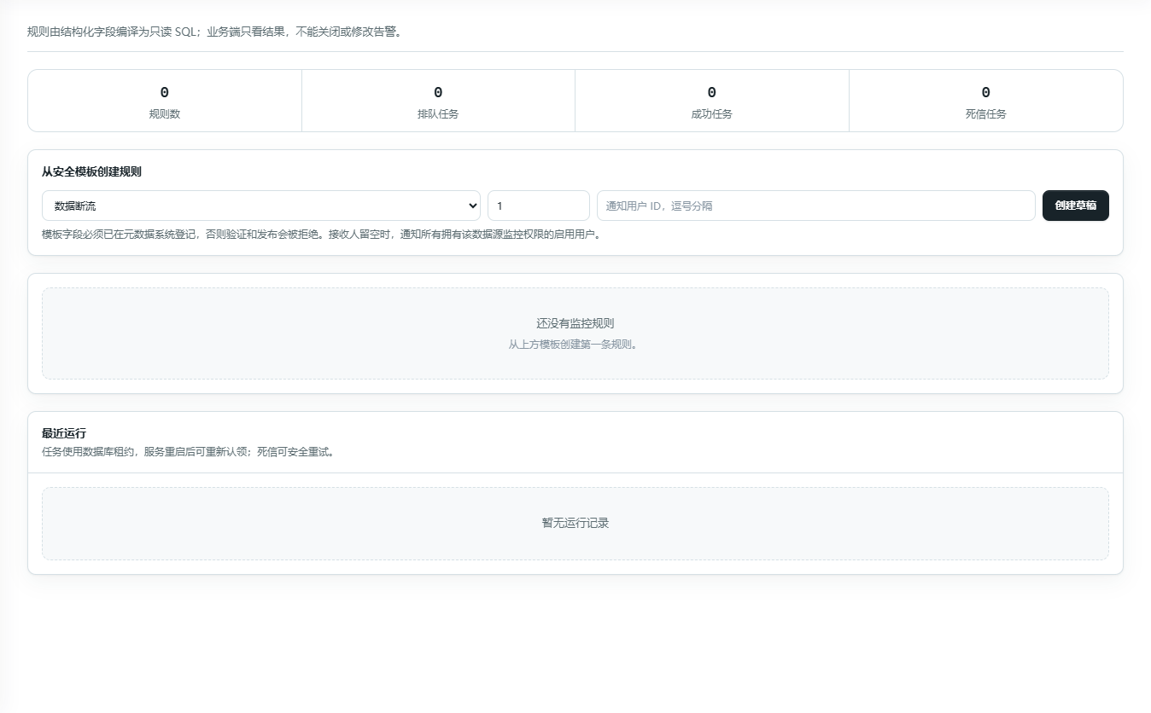
ForgeSight
背景与目标
产品服务
产品特色
技术路线
团队合作展示
成本模型和可行性分析
3.2
智能异常监控
业务服务
连续监测数据断流、工序良率下降和非计划停机。
异常出现后通知责任人，呈现趋势、样本量、
数据截至时间与恢复状态。
底层实现
1
规则绑定：从受控模板选字段，验证后发布。
2
周期评估：只读查询，以确定性规则判断。
3
状态与投递：留存证据，记录触发、持续、
恢复，并通过站内消息或 IM 通知。
从一次性查询延伸到持续监测，让异常与恢复都有据可查。

Slide 2
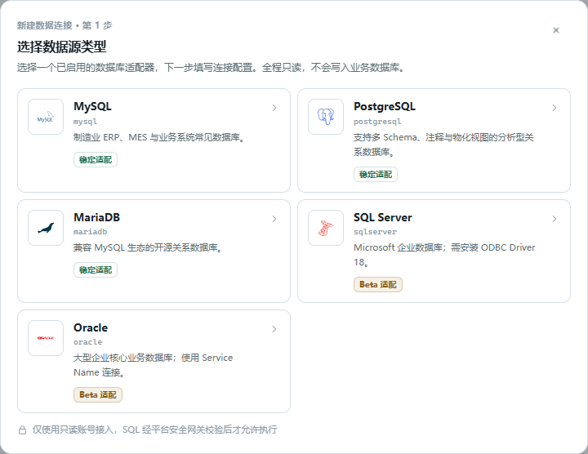
ForgeSight
背景与目标
产品服务
产品特色
技术路线
团队合作展示
成本模型和可行性分析
3.4
多数据源适配
业务服务
企业保留原有数据库，在同一平台登记、扫描、
治理和问析，无需先集中搬迁业务数据。
底层实现
1
适配器注册：统一连接、扫描、方言与执行接口。
2
元数据归一：按租户、数据源和 Schema 隔离。
3
安全执行：方言感知 SQL 经只读校验、
表白名单、限行、超时与成本门控。
保留原有数据底座，扩展数据库类型时复用同一问析流程。

Slide 3
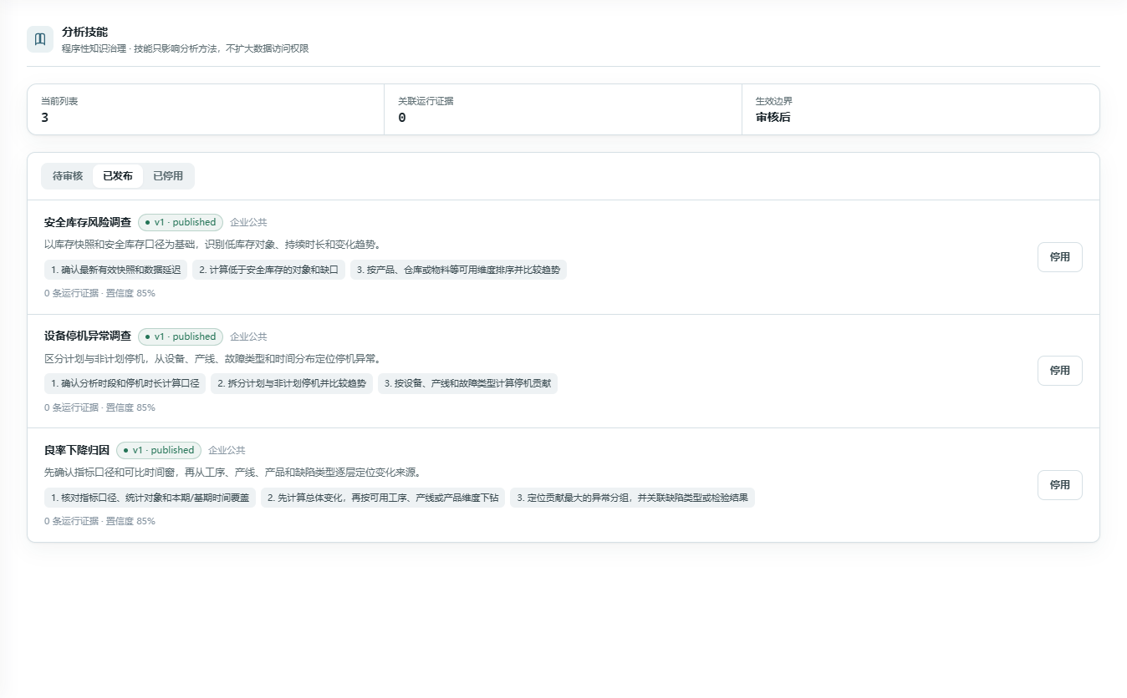
ForgeSight
背景与目标
产品服务
产品特色
技术路线
团队合作展示
成本模型和可行性分析
3.5
受治理技能学习
业务服务
借鉴 Hermes 的经验学习思路，将成功方法
沉淀为技能；审核发布后在后续问析中复用。
底层实现
1
经验提取：有帮助或修正反馈形成候选技能。
2
人工治理：审核、发布或停用，保留版本与证据。
3
检索复用：词法与语义召回已发布技能，
命中记录回流到下一轮学习。
把优秀分析转化为可复用的业务服务。

